Slide 1


Slide 2
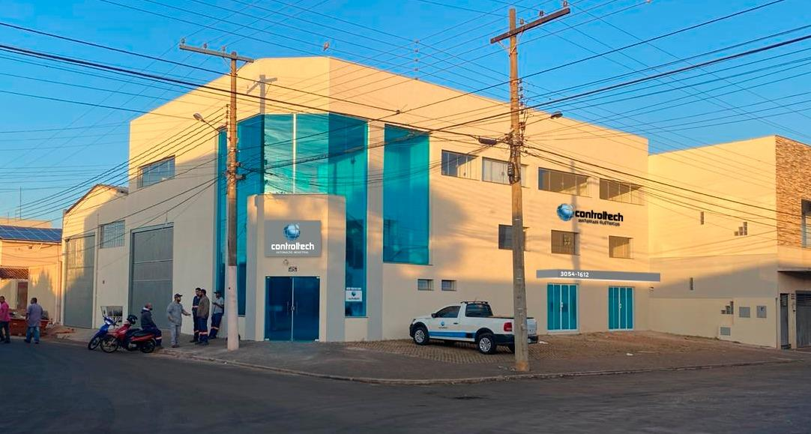
Quem Somos?
A CONTROLTECH AUTOMAÇÃO INDUSTRIAL foi fundada em 2011, atuando fortemente no mercado de manutenção, consultoria e desenvolvimento de projetos no setor automação industrial. Em 2015 foi criada a divisão de elétrica, o que assegura processos cada vez mais eficientes e eficazes, com uma equipe qualificada para montagem de painéis (CCM) e infraestruturas.

Slide 3
MONITOR DE ROTAÇÃO – CTS100
CARACTERÍSTICAS TÉCNICAS:
Leituras velocidade de 0-100 rpm;
Possui protocolo aberto;
Grau de Proteção IP65 (a prova de poeira e protegido contra jatos de água);
Fornece informações sobre a velocidade ou rotação do eixo;
Para transportadores, elevadores, misturadores, ventiladores, bombas, trituradores e outros;
Este é um sensor desenvolvido e fabricado pela própria equipe de engenheiros da Controltech. Ele possui uma grande precisão em suas medições, além de emitir alertas quando o equipamento venha a falhar; atua automaticamente para que não ocorra intercorrências no processo industrial.
Funciona monitorando a rotação de motores a fim de detectar rotações excessivas ou baixas. Isso é feito por monitores de rotação no qual geram pulsos proporcionais ao giro do motor.
Devido à sua construção mecânica, possui fácil acoplamento magnético ao eixo. É uma solução prática para problemas com monitoramento de rotação em qualquer equipamento de eixo rotativo.
Aplicado em diversos lugares como por exemplo: transportadores de correia, elevadores, roscas transportadoras e transportadores de arraste, entre outros...

Slide 4
DISPLAY REMOTO - CTDETH
Pensando em problemas como a dificuldade de comunicação em balanças, moegas, carregamentos ou em qualquer outro lugar onde se é necessário passar uma informação de maneira rápida e objetiva, que a Controltech desenvolveu o sistema de Display Remoto.
Os Displays Remotos da Controltech podem ser instalados em qualquer tipo de ambiente, pois possuem um grau de proteção IP65 (a prova de poeira e protegido contra jatos de água); eles também possuem uma excelente qualidade de imagem e visibilidade mesmo a longas distâncias.
A transmissão de dados é feita somente por um ÚNICO cabo de ethernet até o controlador, diminuindo custos e facilitando sua instalação.

Slide 5
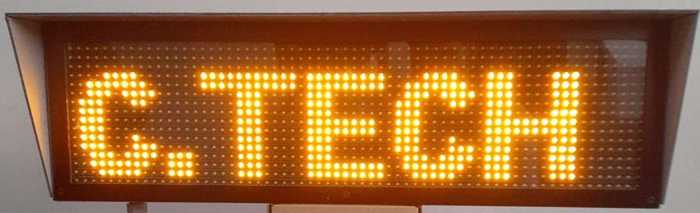
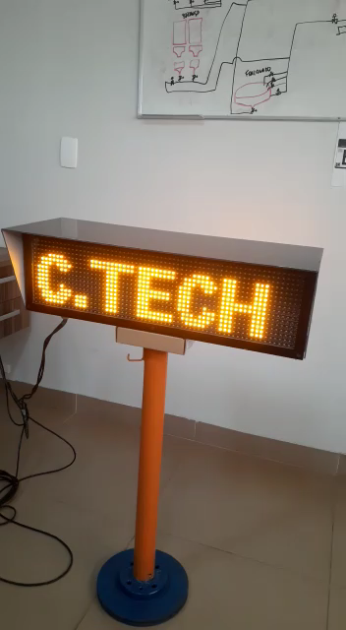
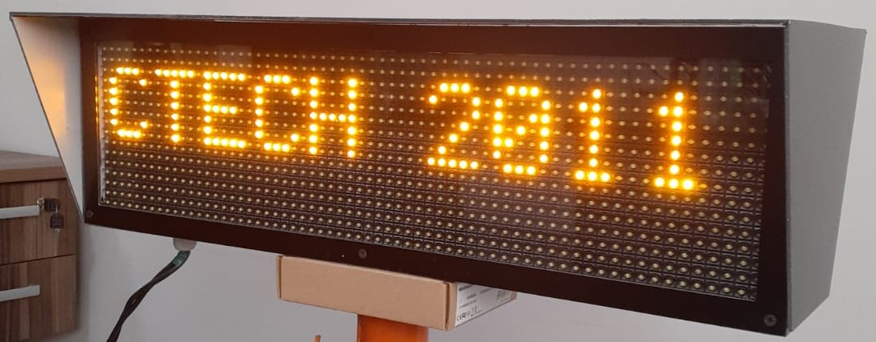
DISPLAY REMOTO - CTDETH
características técnicas:
Possui protocolo aberto;
Integração com CLP’s de mercado (Siemens, Rockwell, Schneider, entre outros...)
Dimensões 678 (L) x 203 (A) x 122mm (P);
Suporte para instalação em mesa/parede;
Grau de Proteção IP65 (a prova de poeira e protegido contra jatos de água);
Visibilidade máxima até cinquenta e cinco (55) metros;
Comunicação RS 485 ou Ethernet;
Alimentação 127~220V automática;
Exclusiva Capa protetora.

Slide 6
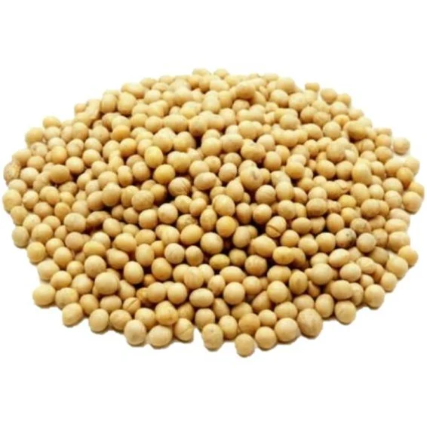
MEDIDOR DE UMIDADE EM GRÃOS
Uma forma de avaliar a qualidade e consequentemente o valor dos grãos é medindo a sua umidade. Em indústrias, é necessário o teor de umidade adequado para sua industrialização, já no armazenamento, a umidade é necessária para que se tenha um controle do peso ideal do grão e o controle de temperatura.
Em um equipamento fora dos padrões, o valor de comercialização de seu grão pode ser afetado negativamente, pois a umidade é um dos principais fatores que impactam na formação de preços e transações comerciais do grão.
Para avaliar comercialmente os grãos, mede-se a umidade da amostra, sendo a massa de água contida na massa original de uma amostra (%). Os medidores possuem registrado em sua eletrônica diversas curvas de umidade que foram obtidas através de ensaios onde ocorre o aquecimento de uma amostra de grãos de massa conhecida, por um tempo e temperatura pré-definidos. Após o aquecimento a massa perdida é calculada obtendo-se a quantidade de água que estava presente na amostra.

Slide 7
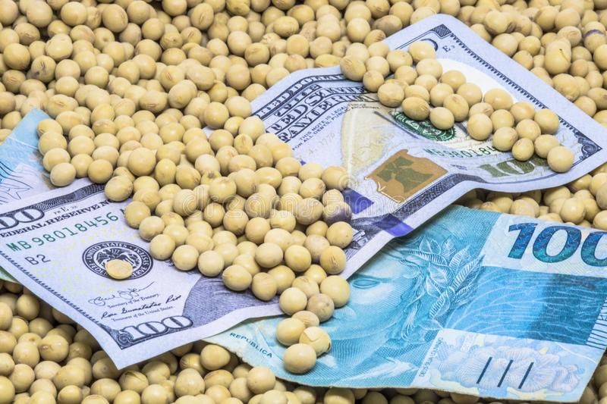
Você Sabe o Real Valor dos Grãos?
Gastos excessivos com energia elétrica, perda de grãos e peso são uns dos maiores problemas que grande parte de armazéns sofrem com a termometria convencional.
Segundo a Embrapa, o armazenamento incorreto dos grãos resulta em cerca de 15% em perdas.
Qual o valor do produto armazenado?
Silo com 30 mil sacos de soja
Cotação do dia a (R$ 184,00/sc 60kg) =
R$ 5.520.000
(cinco milhões, quinhentos e vinte mil reais)
Prejuízo gerado de - R$ 828.000

Slide 8
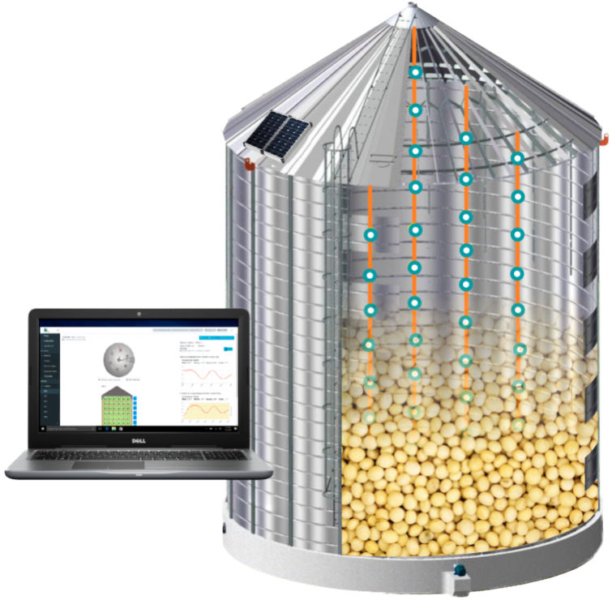
Preciso de uma Solução ... E Agora ?
Pensando nisso, a Controltech trouxe a solução completa de um sistema preciso e seguro de termometria.
O nosso pêndulo é uma novidade no mercado.
Foi desenvolvido um sistema próprio de sensores termoresistíveis com sinais digitais, ou seja, a precisão e a segurança que você e seu negócio precisam.

Slide 9
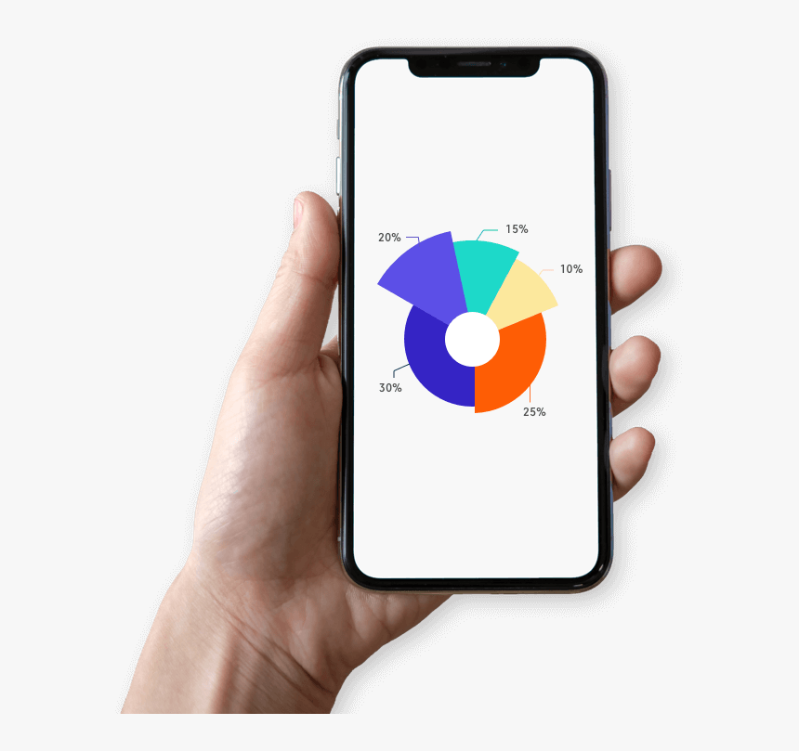


VOCÊ SEMPRE CONECTADO
Diferente dos modelos convencionais onde a coleta de dados é feita manualmente pelo operador, nosso sistema possui um método simples, onde o acesso ao sistema pode ser feito a partir de qualquer computador, tablet ou celular.
Tudo isso contando com análise inteligente, e em tempo real durante 24horas por dia.

Slide 10
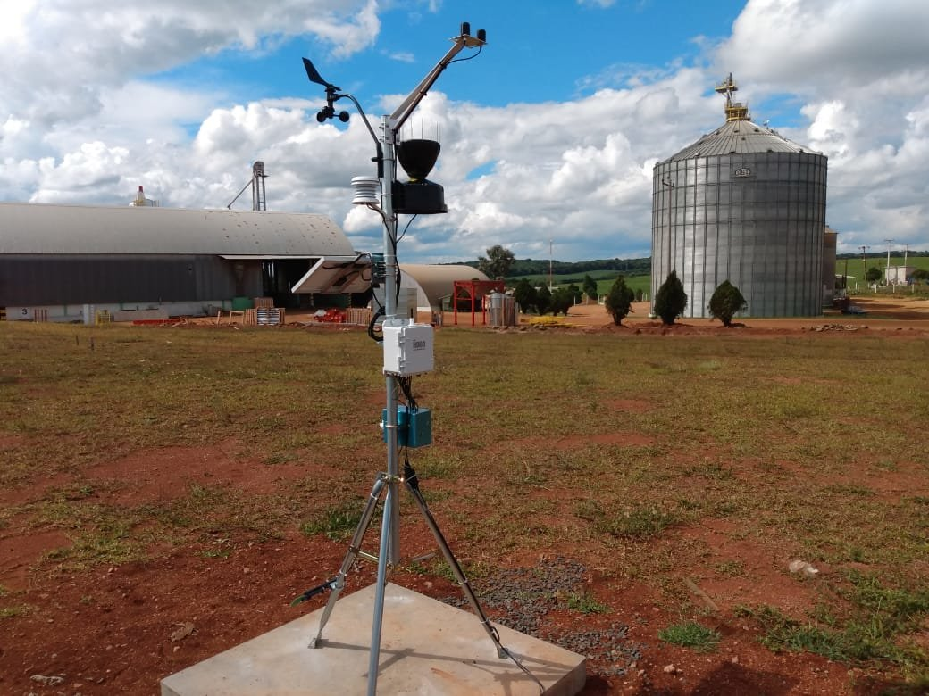
ESTAÇÃO METEREOLÓGICA
Instrumentos/Sensores de alta precisão são fundamentais, pois irão fornecer informações precisas para um sistema de aeração completo e automático.
Temperatura do Ar
Velocidade e Direção do Vento
Umidade do Ar
Radiação Solar
Chuva
Pressão Atmosférica

Slide 11
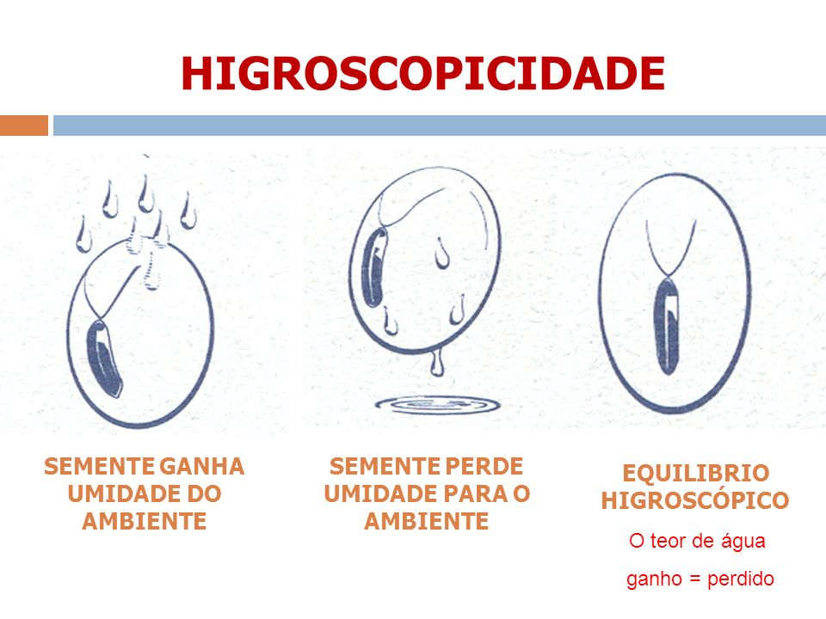
EQUILÍBRIO HIGROSCÓPICO
Por que ele é tão importante ?
A exatidão nas informações de temperatura e umidade relativa do ar possibilitam deixar estável o teor de água do grão.
Quando o teor de água do grão se encontra estável com a temperatura e umidade relativa do ar, ou seja, não há troca de água entre o grão e o ambiente, pode–se equilíbrio higroscópico.

Slide 12
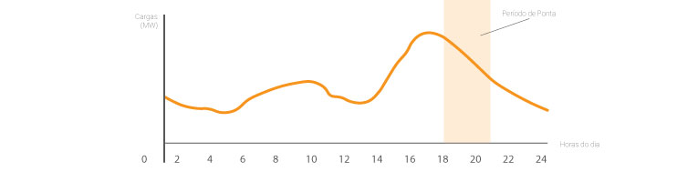
CONSUMO DE ENERGIA
Horário Ponta: Período de 3 horas consecutivas, em que o valor da energia pode ser até triplicado, sendo definido pela concessionaria local, geralmente das 18h às 21h.
Horário Fora Ponta: Demais horários do dia em que o valor da energia é cobrada normalmente.

Slide 13
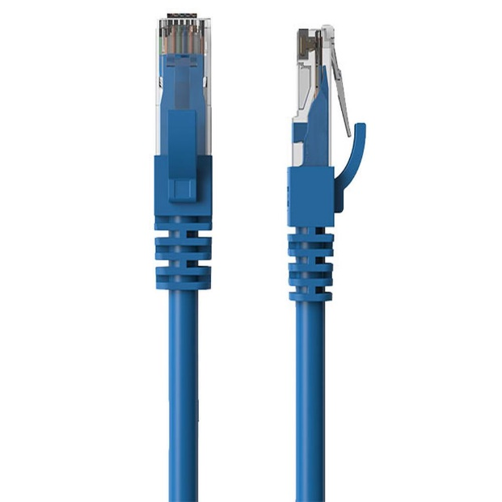
COMUNICAÇÕES POR UM CABO!
Diferente de outros modelos encontrados no mercado, a implementação de nosso sistema é muito simples !
Em modelos convencionais é necessário vários cabos de compensação para cada pêndulo, já em nosso sistema, a comunicação é feita somente por UM CABO DE ETHERNET até o controlador, ou seja, a infraestrutura e os equipamentos utilizados serão incrivelmente menores comparados com os outros modelos, sendo assim o TEMPO e o GASTO de implementação vão ser consideravelmente menores.

Slide 14
EM RESUMO:
Acionamento dos motores de acordo com a real necessidade, considerando equilíbrio higroscópico, fatores de clima, horários entre outros;
Otimização de qualidade do grão, economia de energia e redução dos custos de operação;
Possibilidade de integração com qualquer sistema controlador de aeração.

Slide 15
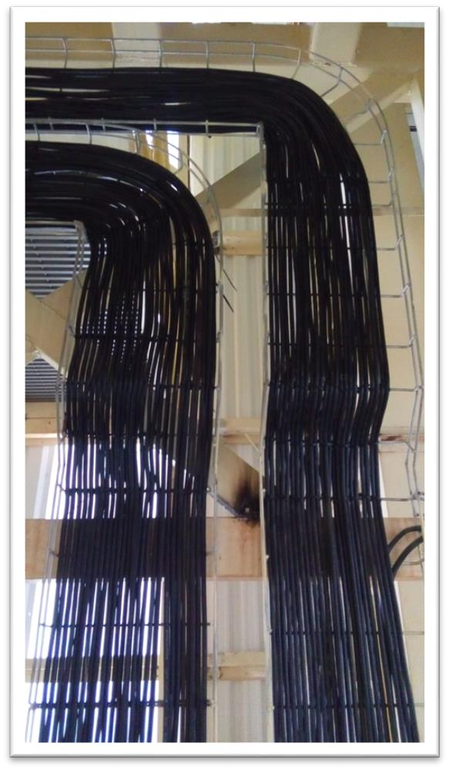
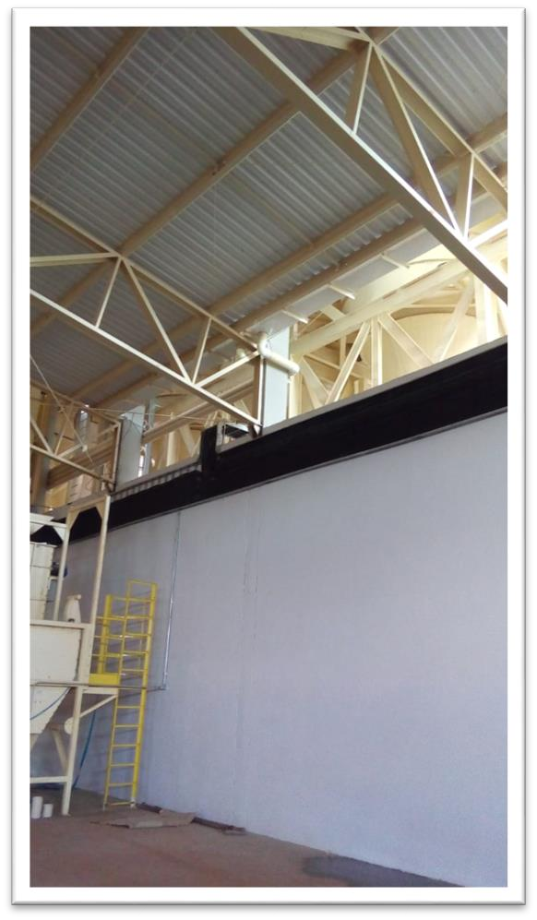
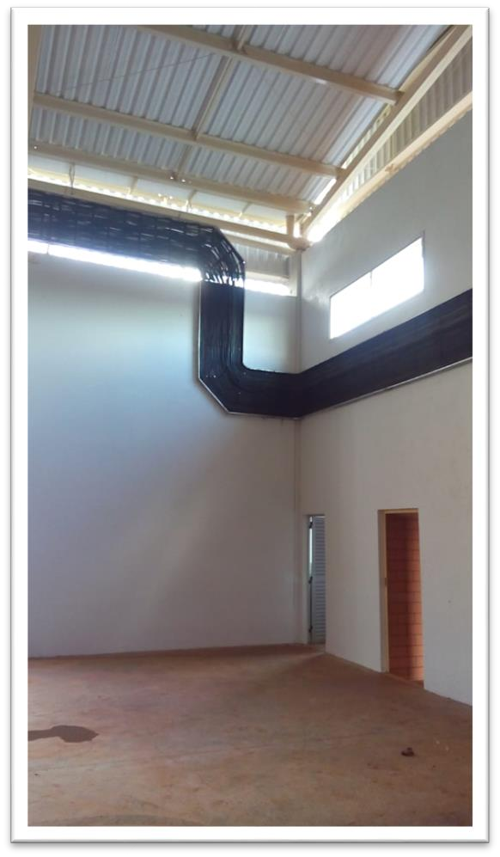
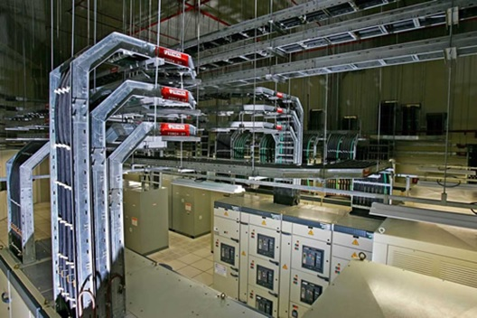
INFRAESTRUTURA
A empresa preza pela organização, por isso desenvolvemos projetos de infraestrutura de bandejamento aplicado para cada tipo de necessidade industrial, garantindo um bom trabalho e dando total satisfação na organização dos condutores seja eles de sinal, potência ou comunicação.

Slide 16
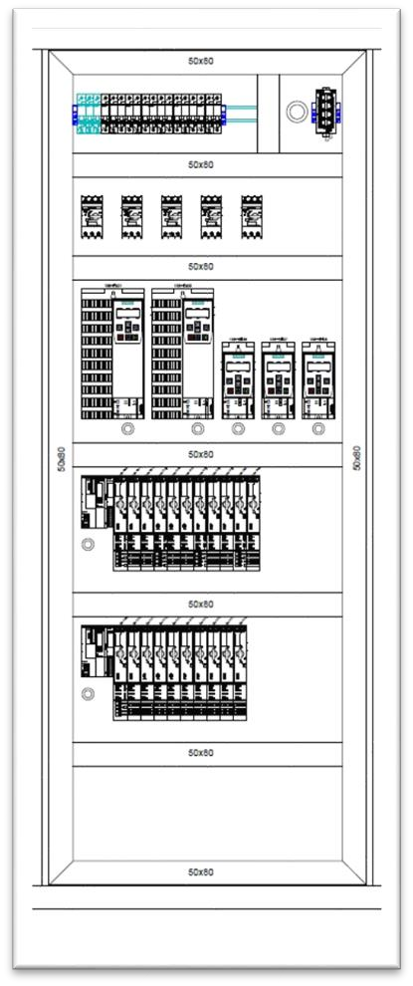
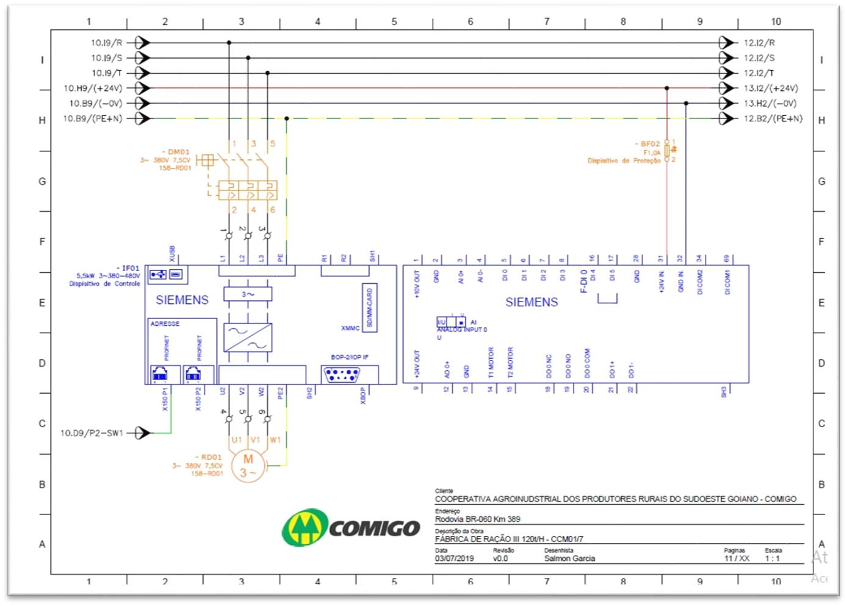
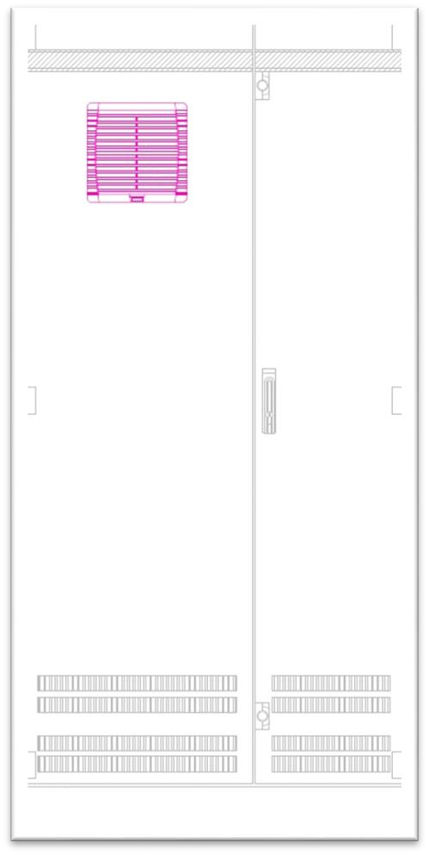
PROJETOS
Trabalhamos com profissionais capacitados para elaborar todo o projeto elétrico (Layout, Diagrama Força e Comando) obedecendo todas as normas (NR’s), oferecendo ao cliente segurança e certeza de satisfação no investimento para o meio industrial.
Layout
Layout
Diagrama

Slide 17
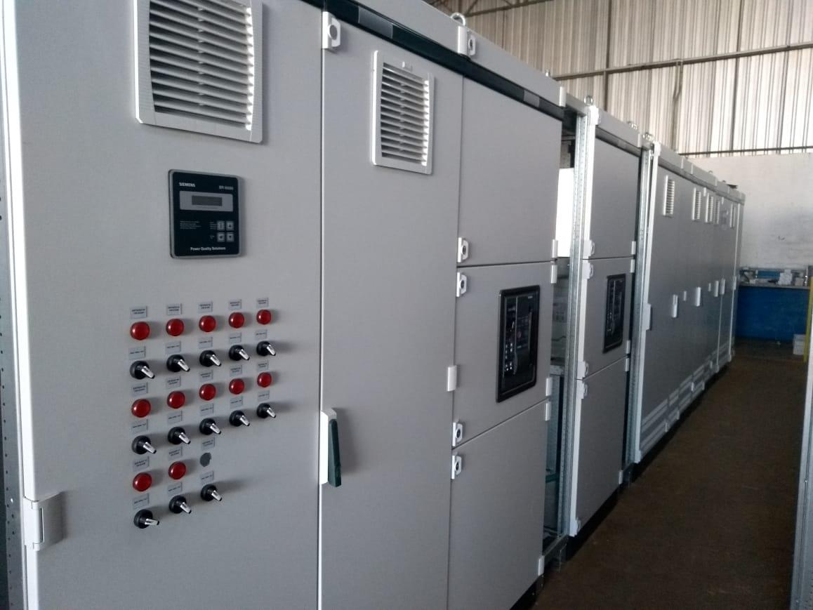
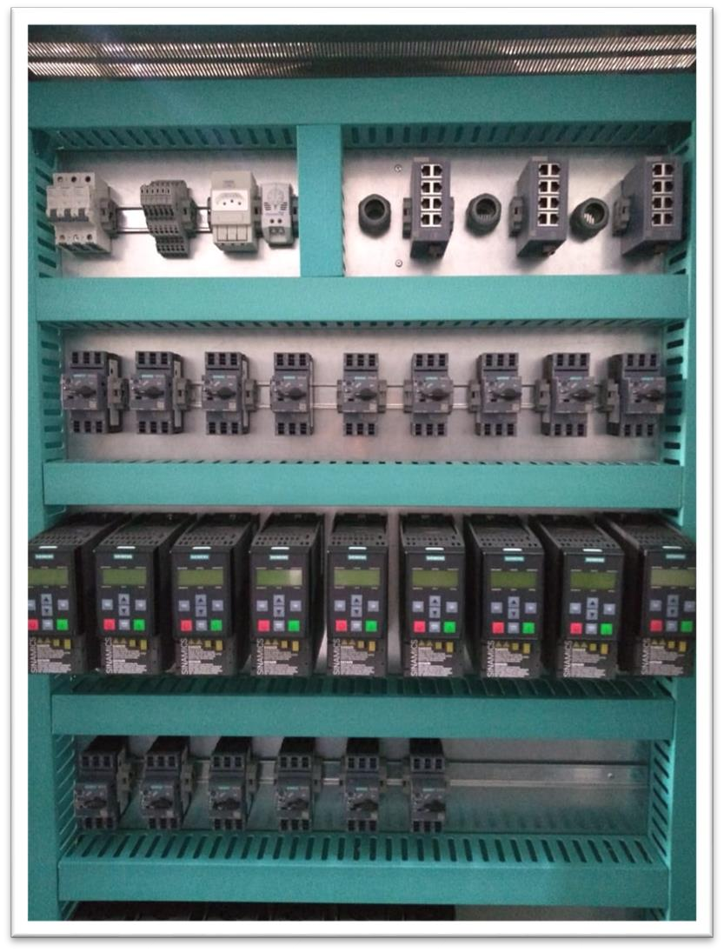
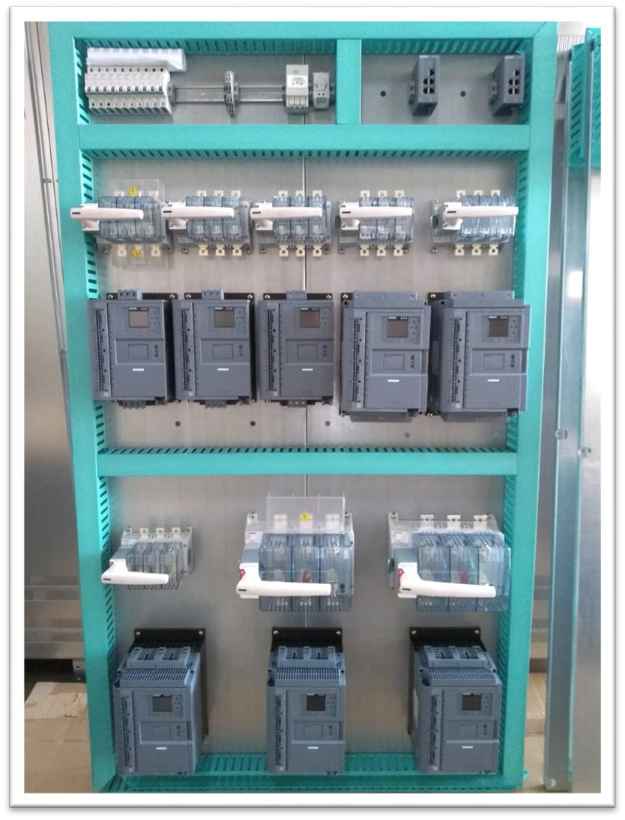
CCM’s
Os painéis montados são de ótima qualidade, obedecendo todos os critérios técnicos, visando sempre uma qualidade padrão digna de conceitos industriais, por isso trabalhamos com materiais e fabricantes respeitados no mercado industrial.
Os painéis montados passam por testes antes do startup evitando possíveis atrasos na entrega dos serviços.

Slide 18
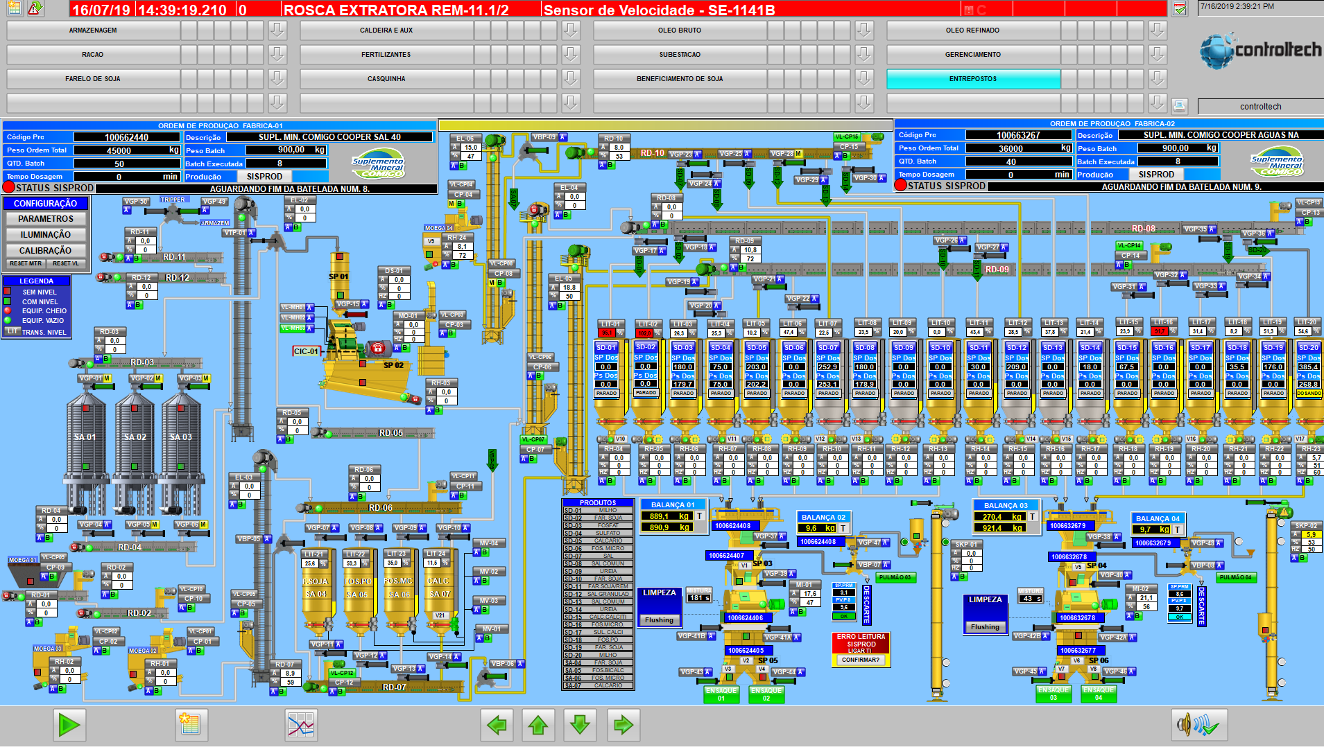
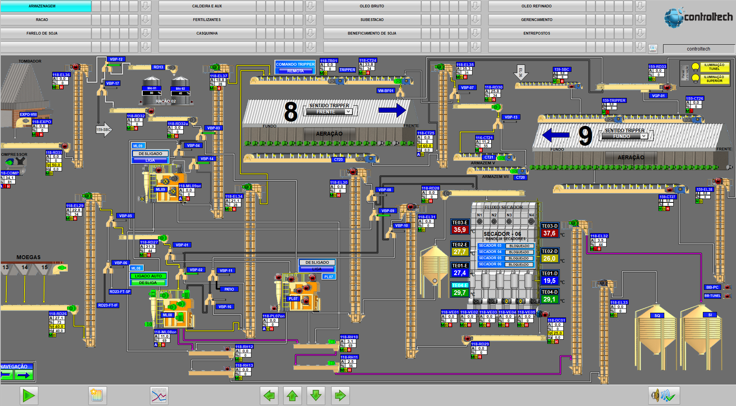
SUPERVISÓRIO
Contamos com programadores capacitados à entender o processo e desenvolver softwares (CLP Siemens, Rockwell, GE Fanuc entre outros), que lhe dará uma certeza de produtividade e confiabilidade do processo lhe garantido a lucratividade dos negócios.
Com a tecnologia de desenvolvimento utilizada a integração com softwares de gestão (relatórios de produtividade, controle de estoque, qualidade e etc.) e possível ser realizada de forma mais amigável.
Desenvolvemos sistemas de supervisão de acordo com chão de fábrica com desenhos de máquinas e processos modelados em 3D, 2D ou de acordo com o padrão do cliente facilitando assim a operação e a interação do operador (a).

Slide 19
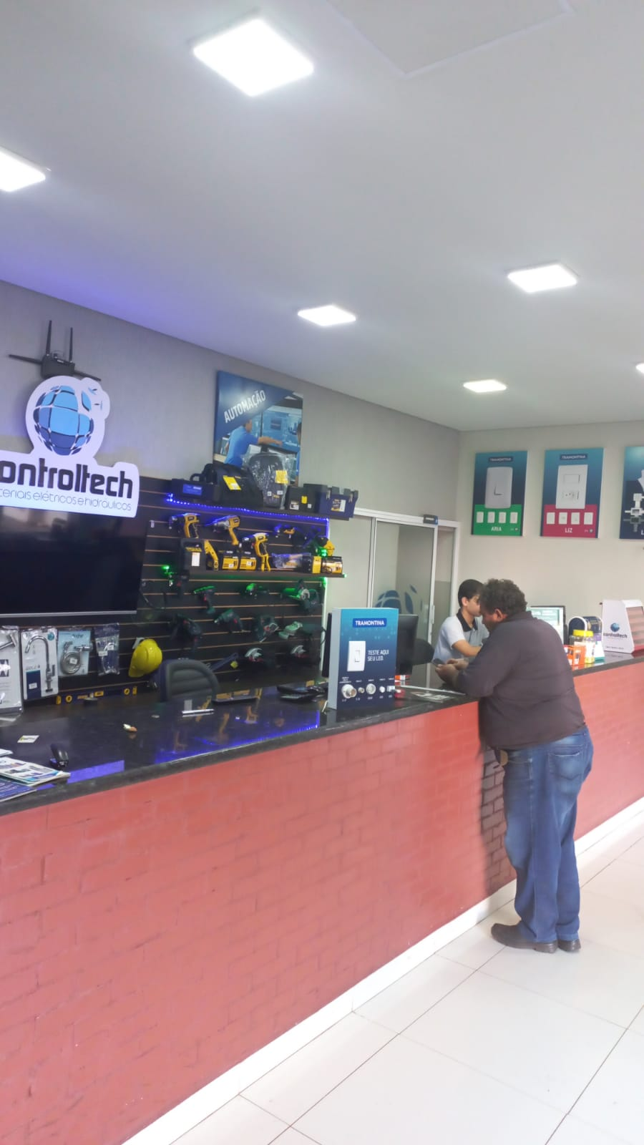
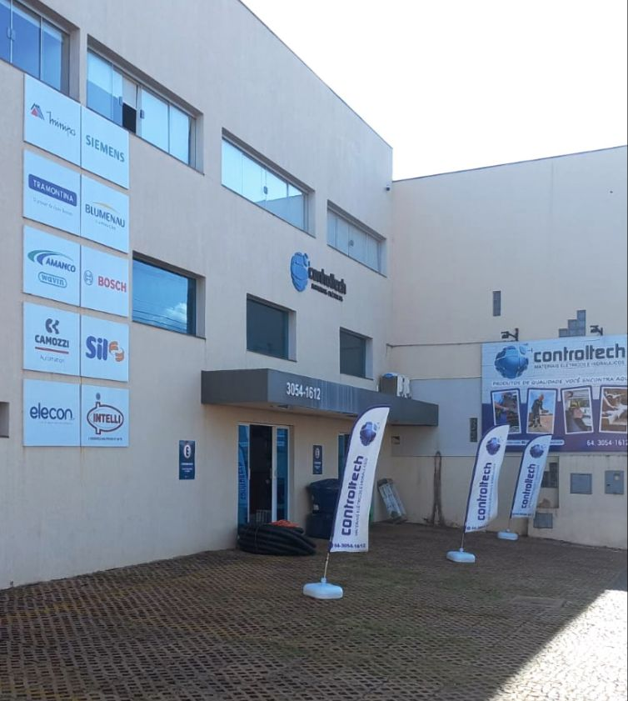
CONTROLTECH MATERIAIS ELÉTRICOS E HIDRÁULICOS
Em 2020, a Controltech deu um novo passo e inaugurou a sua loja de Materiais Elétricos e Hidráulicos em Rio Verde – GO.
Em parceria com grandes marcas como Siemens, Bosch, Tramontina entre outras grandes marcas de conceito no mercado, a loja vem sendo um sucesso e referência de comprometimento com o seu cliente.

Slide 20












CLIENTES / PARCEIROS

Slide 21

OBRIGADO!
Consultor de vendas: Kleyton Macedo

